Slide 1
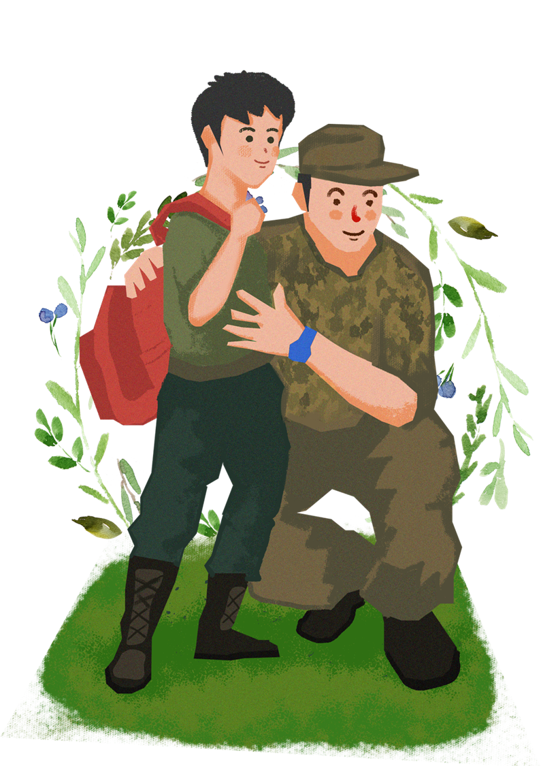
TẬP ĐỌC
Người gác rừng tí hon

Slide 2
Khởi động

Slide 3
GIẢI CỨU
RỪNG XANH

Slide 4
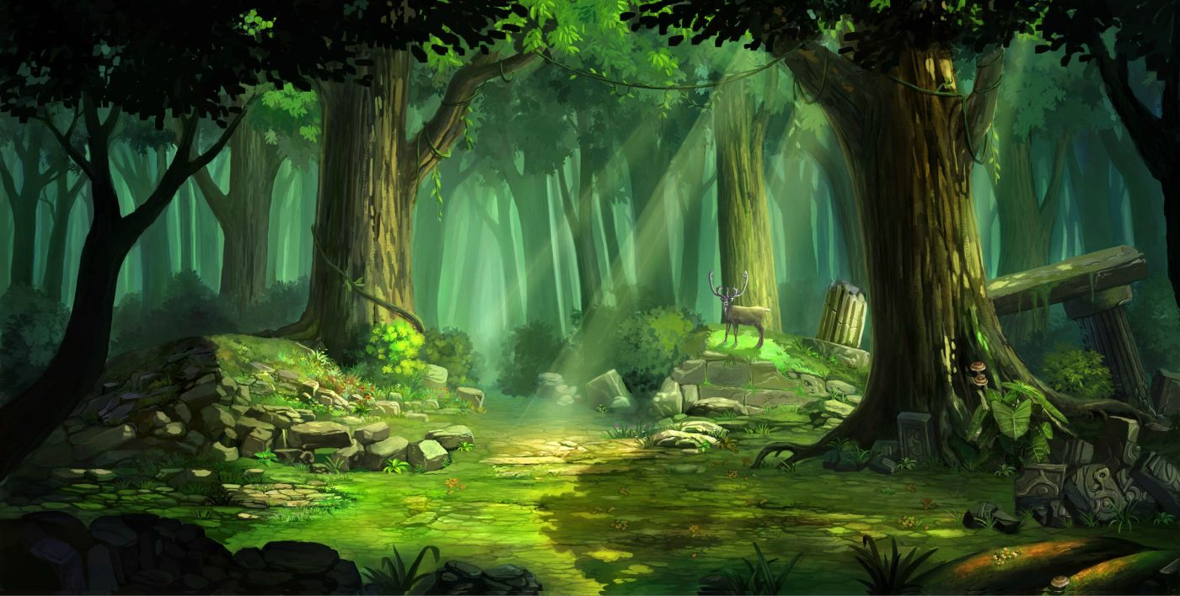
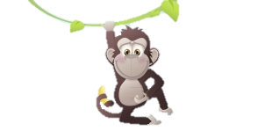
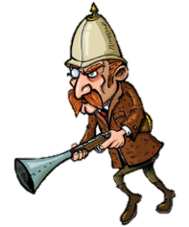
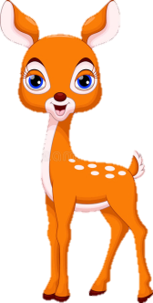
POW!

Slide 5
Bài thơ “Hành trình của bầy ong” đọc thuộc lòng 2 khổ thơ cuối?
2 khổ cuối

Slide 6
Với đôi cánh đẫm nắng trời bầy ong bay thế nào?
Bầy ong bay đến trọn đời tìm hoa

Slide 7
Nội dung bài thơ là gì?
Ca ngợi loài ong chăm chỉ, cần cù, làm một công việc vô cùng hữu ích cho đời: nối các mùa hoa, giữ hộ cho người những mùa hoa đã tàn phai.

Slide 8
Kết nối

Slide 9
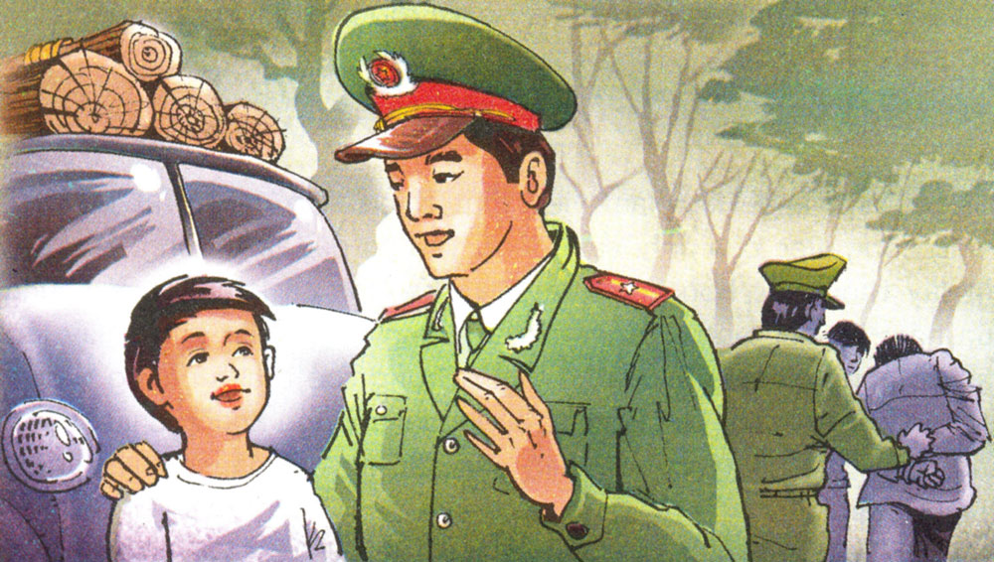
Quan sát tranh và trả lời: Trong tranh vẽ những gì ?

Slide 10
Notes:
Các con thân mến, thiên nhiên yêu đãi cho chúng ta không chỉ biển bạc mà còn cả rừng vàng. Rừng mang lại cho con người những lợi ích to lớn về vật chất và hơn thế nữa thực tế cho thấy rằng rừng còn chính là cuộc sống của chúng ta. Rừng là lá phổi xanh, là lá chắn chống xói mòn. Chính vì vậy thật đúng khi cho rằng bảo vệ rừng chính là bảo vệ rừng của chúng ta. Bảo vệ rừng không chỉ là công việc của người lớn mà ngay cả các bạn nhỏ cũng có thể làm được nếu có tình yêu đủ lớn với rừng . Và ngày hôm nay qua bài tập đọc người gác rừng tí hon. Cta sẽ cùng tìm hiểu câu chuyện về 1 cậu nhỏ vô cùng thông minh và dung cảm đã phối hợp với công an để vây bắt bọn trộm gỗ xấu xa. Vậy câu chuyện ấy diễn ra ntn? Chúng ta sẽ cùng tìm hiểu qua phần luyện đọc,.

Slide 11
Người gác rừng tí hon
Nguyễn Thị Cẩm Châu

Slide 12
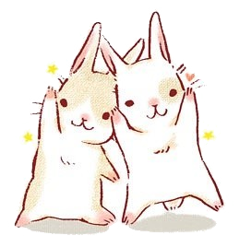
1
Luyện đọc
Nội dung chính
2
Tìm hiểu bài
3
Luyện đọc diễn cảm

Slide 13
Khám phá

Slide 14
Người gác rừng tí hon
Ba em làm nghề gác rừng. Tình yêu rừng của ba đã sớm truyền sang em.
Sáng hôm ấy, ba về thăm bà nội ốm. Chiều đến, em đi loanh quanh theo lối ba vẫn đi tuần rừng. Phát hiện những dấu chân người lớn hằn trên đất, em thắc mắc: "Hai ngày nay đâu có đoàn khách tham quan nào?" Thấy lạ, em lần theo dấu chân. Khoảng hơn chục cây to cộ đã bị chặt thành từng khúc dài. Gần đó có tiếng bàn bạc:
- Mày đã dặn lão Sáu Bơ tối đánh xe ra bìa rừng chưa?
Qua khe lá, em thấy hai gã trộm. Lừa khi hai gã mải cột các khúc gỗ, em lén chạy. Em chạy theo đường tắt về quán bà Hai, xin bà cho gọi điện thoại. Một giọng nói rắn rỏi vang lên ở đầu dây bên kia:
- A lô! Công an huyện đây!
Sau khi nghe em báo tin có bọn trộm gỗ, các chú công an dặn dò em cách phối hợp với các chú để bắt bọn trộm, thu lại gỗ.
Đêm ấy, lòng em như lửa đốt. Nghe thấy tiếng bành bạch của xe chở trộm gỗ, em lao ra. Chiếc xe tới gần... tới gần, mắc vào sợi dây chão chăng ngang đường, gỗ văng ra. Bọn trộm đang loay hoay lượm lại gỗ thì xe công an lao tới.
Ba gã trộm đứng khựng lại như rô bốt hết pin. Tiếng còng tay đã vang lên lách cách. Một chú công an vỗ vai em:
- Cháu quả là chàng gác rừng dũng cảm!
Theo NGUYỄN THỊ CẨM CHÂU

Slide 15
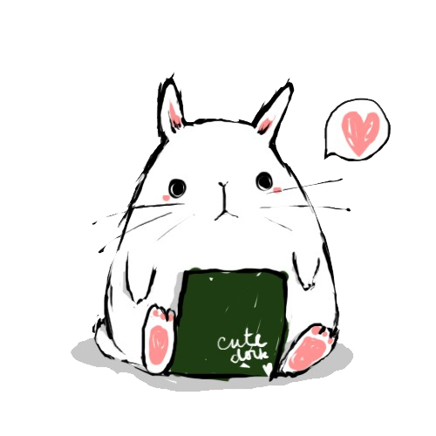
LUYỆN ĐỌC
Luyện đọc câu
Luyện đọc đúng
+ Hai ngày nay/ đâu có đoàn khách tham quan nào?
+ Mày đã dặn lão Sáu Bơ/ tối đánh xe ra bìa rừng chưa?
loanh quanh
Rô bốt
loay hoay
bành bạch
đứng khựng lại

Slide 16
LUYỆN ĐỌC
Hai ngày nay đâu có đoàn khách tham quan nào? (băn khoăn)
- Mày đã dặn lão Sáu Bơ tối đánh xe ra bìa rừng chưa? (thì thào)
- Alô! Công an huyện đây! (rắn rỏi)
- Cháu quả là chàng gác rừng dũng cảm! (dí dỏm, vui vẻ)
Giọng chậm rãi, nhanh, hồi hộp hơn ở đoạn kể về mưu trí và hành động dũng cảm của cậu bé có ý thức bảo vệ rừng. Chuyển giọng linh hoạt phù hợp với nhân vật.

Slide 17
Ba em làm nghề gác rừng. Tình yêu rừng của ba đã sớm truyền sang em.
Sáng hôm ấy, ba về thăm bà nội ốm. Chiều đến, em đi loanh quanh theo lối ba vẫn đi tuần rừng. Phát hiện những dấu chân người lớn hằn trên đất, em thắc mắc: "Hai ngày nay đâu có đoàn khách tham quan nào?" Thấy lạ, em lần theo dấu chân. Khoảng hơn chục cây to cộ đã bị chặt thành từng khúc dài. Gần đó có tiếng bàn bạc:
- Mày đã dặn lão Sáu Bơ tối đánh xe ra bìa rừng chưa?
Qua khe lá, em thấy hai gã trộm. Lừa khi hai gã mải cột các khúc gỗ, em lén chạy. Em chạy theo đường tắt về quán bà Hai, xin bà cho gọi điện thoại. Một giọng nói rắn rỏi vang lên ở đầu dây bên kia:
- A lô! Công an huyện đây!
Sau khi nghe em báo tin có bọn trộm gỗ, các chú công an dặn dò em cách phối hợp với các chú để bắt bọn trộm, thu lại gỗ.
Đêm ấy, lòng em như lửa đốt. Nghe thấy tiếng bành bạch của xe chở trộm gỗ, em lao ra. Chiếc xe tới gần... tới gần, mắc vào sợi dây chão chăng ngang đường, gỗ văng ra. Bọn trộm đang loay hoay lượm lại gỗ thì xe công an lao tới.
Ba gã trộm đứng khựng lại như rô bốt hết pin. Tiếng còng tay đã vang lên lách cách. Một chú công an vỗ vai em:
- Cháu quả là chàng gác rừng dũng cảm!
Theo NGUYỄN THỊ CẨM CHÂU
Người gác rừng tí hon
Ba em làm nghề gác rừng. Tình yêu rừng của ba đã sớm truyền sang em.
Sáng hôm ấy, ba về thăm bà nội ốm. Chiều đến, em đi loanh quanh theo lối ba vẫn đi tuần rừng. Phát hiện những dấu chân người lớn hằn trên đất, em thắc mắc: "Hai ngày nay đâu có đoàn khách tham quan nào?" Thấy lạ, em lần theo dấu chân. Khoảng hơn chục cây to cộ đã bị chặt thành từng khúc dài. Gần đó có tiếng bàn bạc:
- Mày đã dặn lão Sáu Bơ tối đánh xe ra bìa rừng chưa?
Qua khe lá, em thấy hai gã trộm. Lừa khi hai gã mải cột các khúc gỗ, em lén chạy. Em chạy theo đường tắt về quán bà Hai, xin bà cho gọi điện thoại. Một giọng nói rắn rỏi vang lên ở đầu dây bên kia:
- A lô! Công an huyện đây!
Sau khi nghe em báo tin có bọn trộm gỗ, các chú công an dặn dò em cách phối hợp với các chú để bắt bọn trộm, thu lại gỗ.
Đêm ấy, lòng em như lửa đốt. Nghe thấy tiếng bành bạch của xe chở trộm gỗ, em lao ra. Chiếc xe tới gần... tới gần, mắc vào sợi dây chão chăng ngang đường, gỗ văng ra. Bọn trộm đang loay hoay lượm lại gỗ thì xe công an lao tới.
Ba gã trộm đứng khựng lại như rô bốt hết pin. Tiếng còng tay đã vang lên lách cách. Một chú công an vỗ vai em:
- Cháu quả là chàng gác rừng dũng cảm!
Theo NGUYỄN THỊ CẨM CHÂU
(1)
(2)
(3)

Slide 18
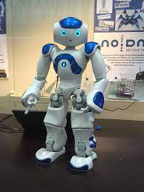
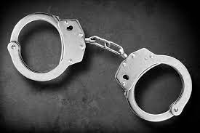
TỪ KHÓ VÀ GIẢI NGHĨA TỪ
Còng tay: Vòng sắt dung để khóa tay kẻ phạm tội
Rô bốt: Người máy

Slide 19
LUYỆN ĐỌC NỐI TIẾP ĐOẠN

Slide 23
Phân tích

Slide 24
Và trong 1 ngày ba vắng nhà bạn nhỏ vẫnloanh quanh theo lối ba tuần rừng. Vậy các bạn hãy cho cô biết khi vẫn đi qua lối ba tuần rừng bạn nhỏ phát hiện ra điều gì?.....
Khi loanh quanh theo lối ba tuần rừng, bạn nhỏ đã phát hiện ra những dấu chân lạ của người lớn hằn trên mặt đất.
Khi phát hiện ra điều này bạn nhỏ đã phản ứng như thế nào?
Bạn nhỏ đã đi lần theo dấu chân và phát hiện hai tên trộm gỗ đang bàn bạc với nhau
Notes:
Qua câu giới thiệu ở đầu bài chúng ta đã biết rằng, ba của bạn nhỏ làm nghề gác rừng hay chính là nghề kiểm lâm. Chính vì vậy bạn nhỏ đã sớm được truyền tình yêu tha thiết với rừng từ ba mình. Và trong 1 ngày ba vắng nhà bạn nhỏ vẫnloanh quanh theo lối ba tuần rừng. Vậy các bạn hãy cho cô biết khi vẫn đi qua lối bà tuần rừng bạn nhỏ phát hiện ra điều gì?.....Khi phát hiện ra điều này bạn nhỏ đã phản ứng ntnao? Bạn nhỏ đã thắc mắc 2 ngày nay làm gì có đoàn khách nào tham quan rồi đi lần theo dấu chân và phát hiện hai tên trộm gỗ đang bàn bạc với nhau.

Slide 25
Bạn nhỏ đã làm gì?
Bạn nhỏ đã đợi khi 2 tên trộm mải cột các khúc gỗ, hải đã lén chạy theo đường tắt về quán bà hai xin gọi điện thoại nhờ
Notes:
Tiếp cho cô biết khi phát hiện ra kế hoạch của bọn trộm, bạn nhỏ đã làm gì? Bạn nhỏ đã đợi khi 2 tên trộm mải cột các khúc gỗ, hải đã lén chạy theo đường tắt về quán bà hai xin gọi điện thoại nhờ. Từ những hành động này cuẩ bạn nhỏ. Chúng ta thấy được

Slide 26
=> Bạn nhỏ vô cùng thông minh khki đã phát hiện được ra bọn trộm xấu xa và tìm cách báo cho công an biết.
TÌM HIỂU BÀI
1. Bạn nhỏ phát hiện ra bọn trộm gỗ
Notes:
Bạn nhỏ đã rất thông minh nhanh trí và biết thắc mắc về những dấu chân lạ. Biết lừa lúc bọn trộm sơ hở mới chạy về để báo conga n để k bị lộ. Nếu bị lộ thì bọn trộm sẽ trốn thoát và ngay bản thân cậu cũng sẽ gặp nguy hiểm. Ngay sau đó cậu còn biết chạy theo đường tát để về thật nhanh, kịp báo cho công an chứ k lvif sợ hãi mà giữ kín câu chuyện. Vậy qtrinhf vây bắt tên trộm của cậu bé và các chú công an ntnao cta cùng nhau tìm hiểu hần tiếp theo nhé.

Slide 27
Tâm trạng của bạn nhỏ đêm ấy được miêu tả như thế nào?
Khi bọn trộm đến gần bạn nhỏ có hành động ra sao?
Tâm trạng:
Hành động:
Nghe thấy tiếng xe chở gỗ thì lao ra chăng dây chão để ngăn bọn trộm chạy thoát.
Lòng như lửa đốt,
Dũng cảm
Notes:
Tâm trnagj của bạn nhỏ đêm ấy đc mta ntnao? Lòng như lửa đốt, chắc hẳn……..Vậy khi bọn trộm đến gần bạn nhỏ có hđ ntno?.., Vạy các con có nxet gì về hđ này của bạn nhỏ

Slide 28
Bạn nhỏ tham gia bắt bọn trộm gỗ vì lí do gì?
Bạn nhỏ tham gia bắt bọn trộm gỗ vì:
Có tình yêu rừng
Căm ghét bọn trộm xấu xa
Hiểu rừng là tài sản chung, cần bảo vệ

Slide 29
TÌM HIỂU BÀI
=> Nhờ tình yêu rừng, sự thông minh và lòng dũng cảm, bạn nhỏ đã bảo vệ được khu rừng dù còn rất nhỏ tuổi. Đây là hành động đáng khen, đáng học tập.
2. Bạn nhỏ tham gia bắt bọn trộm gỗ cùng các chú công an

Slide 30
Câu 3:
Vì sao bạn nhỏ tự nguyện tham gia bắt bọn trộm gỗ?
Vì bạn nhỏ yêu rừng, sợ rừng bị tàn phá, bạn nhỏ hiểu rừng là tài sản chung, ai cũng phải có trách nhiệm giữ gìn và bảo vệ.
b) Em học tập được ở bạn nhỏ điều gì?
3. Hành động dũng cảm, thông minh của bạn nhỏ.
- Tinh thần trách nhiệm bảo vệ tài sản chung, bảo vệ rừng.
- Bình tĩnh, thông minh khi xử trí tình huống.
- Phán đoán nhanh, phản ứng nhanh.
- Dũng cảm, mưu trí.

Slide 31
Nêu nội dung bài đọc?
Nội dung:
Biểu dương sự thông minh,dũng cảm và ý thức bảo vệ rừng của một công dân nhỏ tuổi.

Slide 32
Thực hành

Slide 34
Đêm ấy, lòng em như lửa đốt. Nghe thấy tiếng bành bạch của xe chở trộm gỗ, em lao ra. Chiếc xe tới gần… tới gần, mắc vào sợi dây chão chăng ngang đường, gỗ văng ra. Bọn trộm đang loay hoay lượm lại gỗ thì xe công an lao tới.
Ba gã trộm đứng khựng lại như rô bốt hết pin. Tiếng còng tay đã vang lên lách cách. Một chú công an vỗ vai em:
- Cháu quả là chàng gác rừng dũng cảm !

Slide 35
Vận dụng

Slide 36
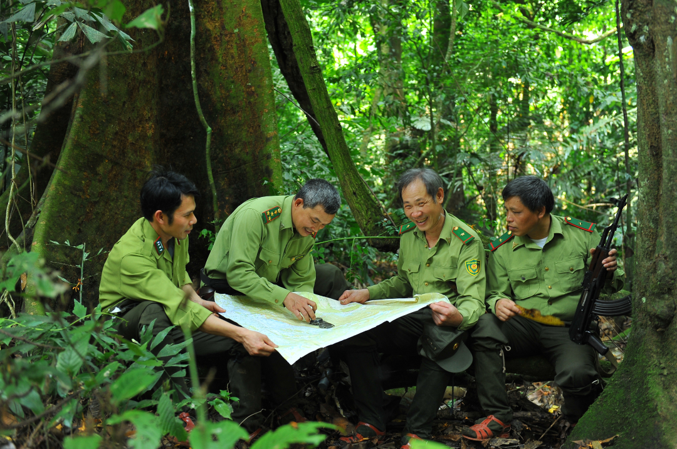

Slide 37
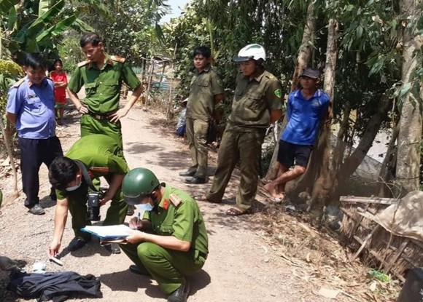
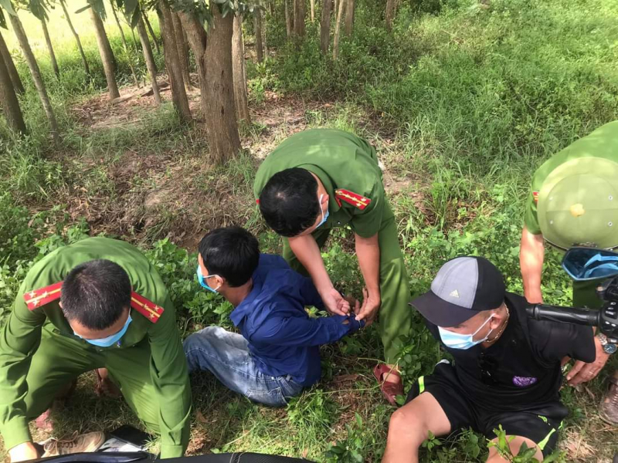

Slide 38
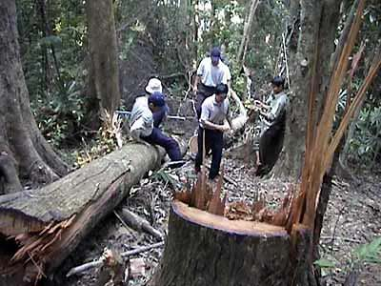
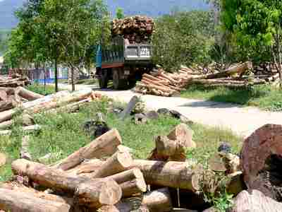
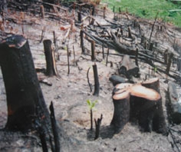
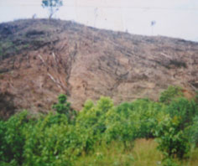

Slide 39
Em biết gì về tình trạng khai thác gỗ hiện nay?
Khai thác bừa bãi, khai thác cả rừng phòng hộ, rừng đầu nguồn.

Slide 40
Tìm phương án đúng nhất:
Trách nhiệm bảo vệ rừng là của:
A. Người lớn
B. Thanh niên.
C. Kiểm lâm, công an.
D. Tất cả mọi người.

Slide 41
THANK YOU

